Slide 1
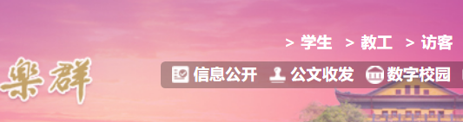
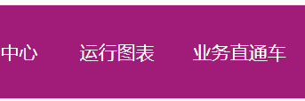
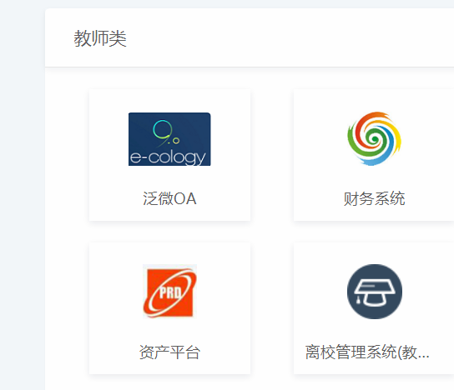
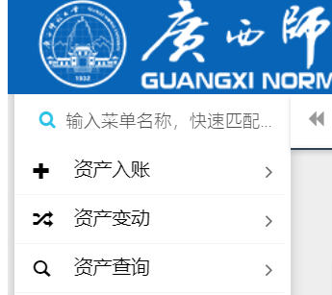
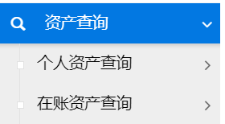
固定资产自查流程
1.账号登录学校网址https://www.gxnu.edu.cn/
2.点击“业务直通车”
3.点击“资产平台”
4.点击“资产查询”
5.点击“个人资产查询”

